Slide 1
实验三 简单计算机
《计算机组成与数字逻辑综合设计》

Slide 2
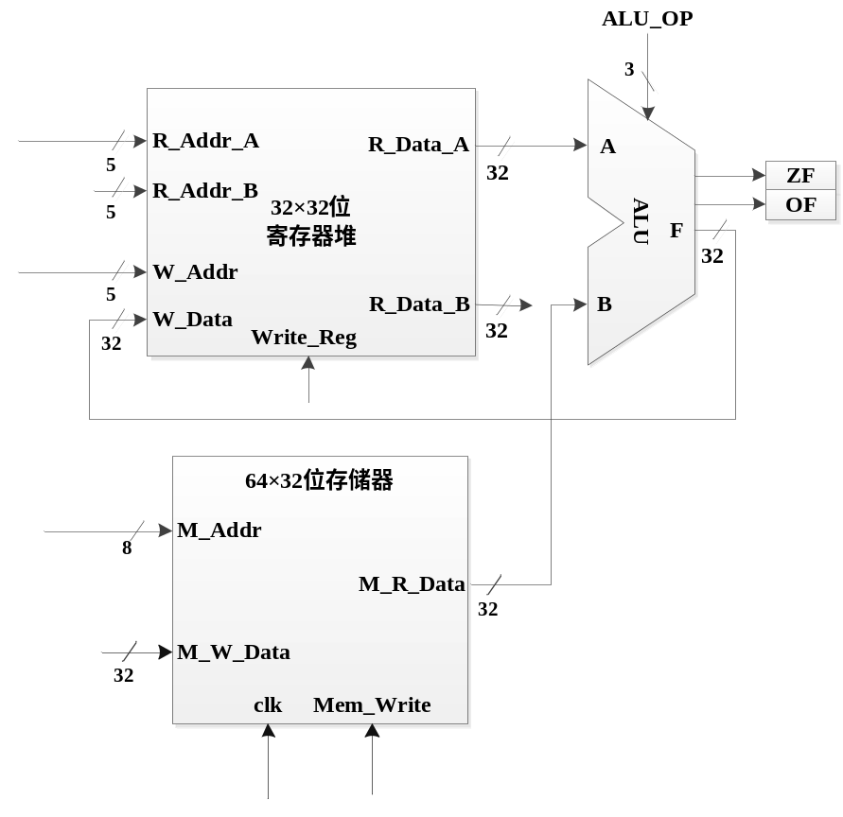
修改并调用“多功能ALU实验”所实现的基本ALU模块、“寄存器堆实验”实现的寄存器堆模块和本实验所实现的存储器模块，编写一个顶层模块，完成R_{i} θ （addr） → R_{j}的操作（32位）。尝试编写代码，仿真调试通过。

